Slide 1
КАРТЕ НЕБА ОБЈАВЉЕНЕ У СРБИЈИ ДО 2017. ГОДИНЕ
Милан Јеличић
Народна опсерваторија
Астрономског друштва „Руђер Бошковић“
Развој астрономије код Срба IX, Београд, 21. април 2017.

Slide 2
Садржај:
I. Увод
У овоме раду подразумева се да карта неба:
– приказује најмање 1/2 половину небеске лопте
– има уцртан небески екватор и еклиптику
– да јој је пречник већи од 14,2 cm
– да нема уцртане положаје ефемеридских тела
– да је квалитетна
II. Сто(л)не карте, 14,2 cm < d < 37,6 cm
III. Вртеће (обртне) карте
IV. Зидне (кабинетске) карте, d > 37,6 cm
V. Остало

Slide 3
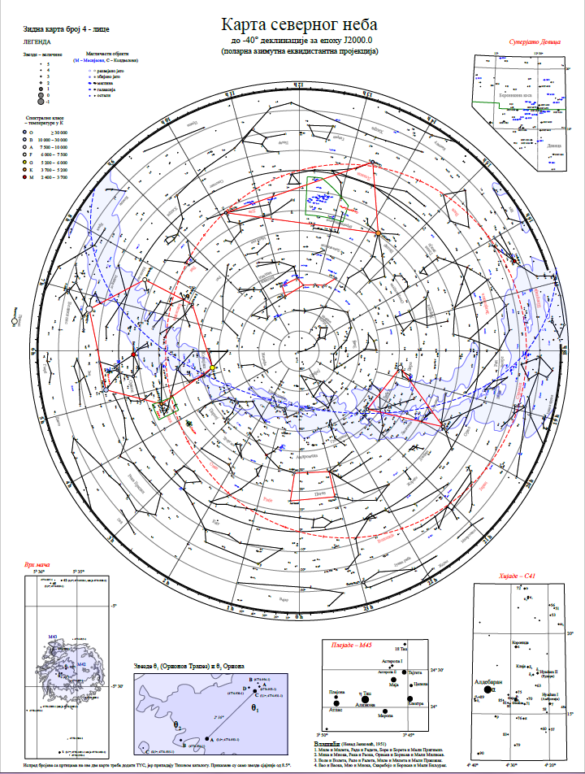
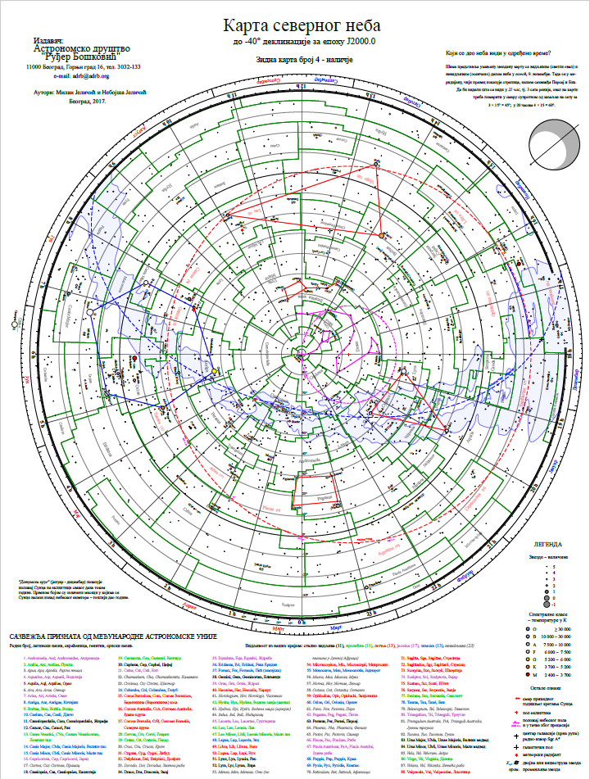
М. и Н. Јеличић: Карта северног неба 2017?

Slide 4
У овом раду ово није карта.
Ј. Михаиловић, Српско небо 1889. стр. 309

Slide 5
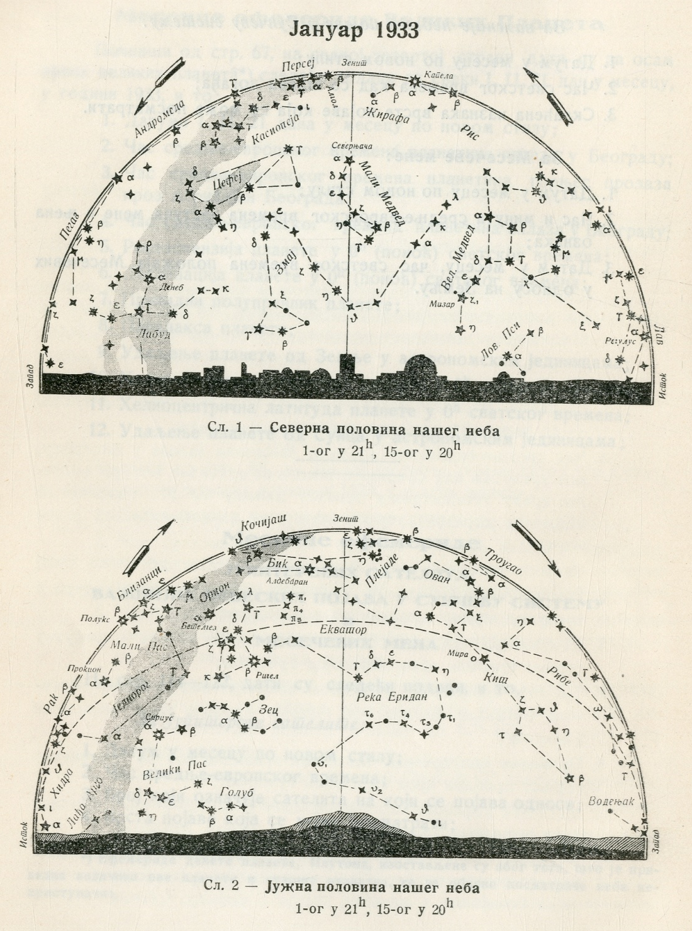
У овом раду ово није карта.
В. В. Мишковић:
Годишњак нашег
неба за 1933, 1932.
(попречна ортографска пројекција)

Slide 6
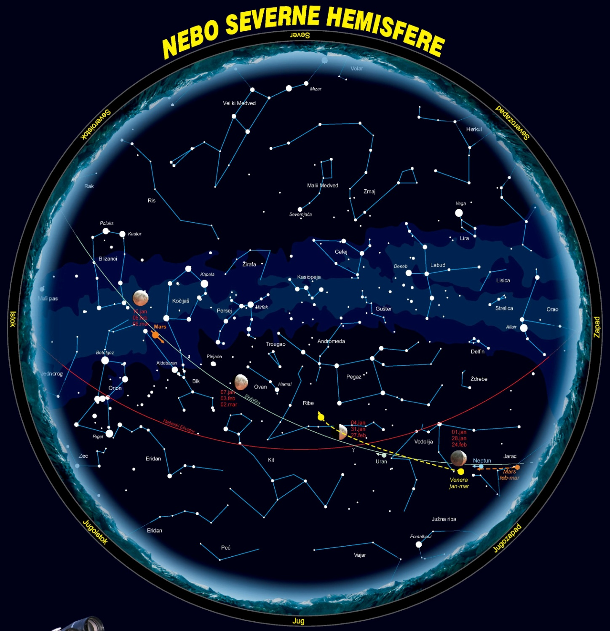
У овом раду ово није карта.
Часопис “Астрономија” бр. 35, 1-2/2009, стр. 28

Slide 7
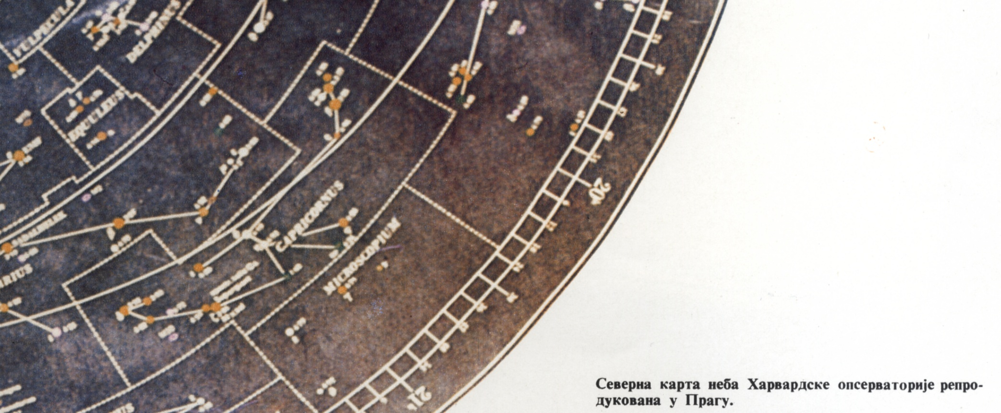
Ово није карта у овом раду
М. Шеварлић, С. Саџаков, Атлас астрономије 2001.

Slide 8
II. Стоне карте
Ђорђе Мишковић (1842 – 1866)
Географија 1864. (I издање)
Географија 1870. (II издање)

Slide 9
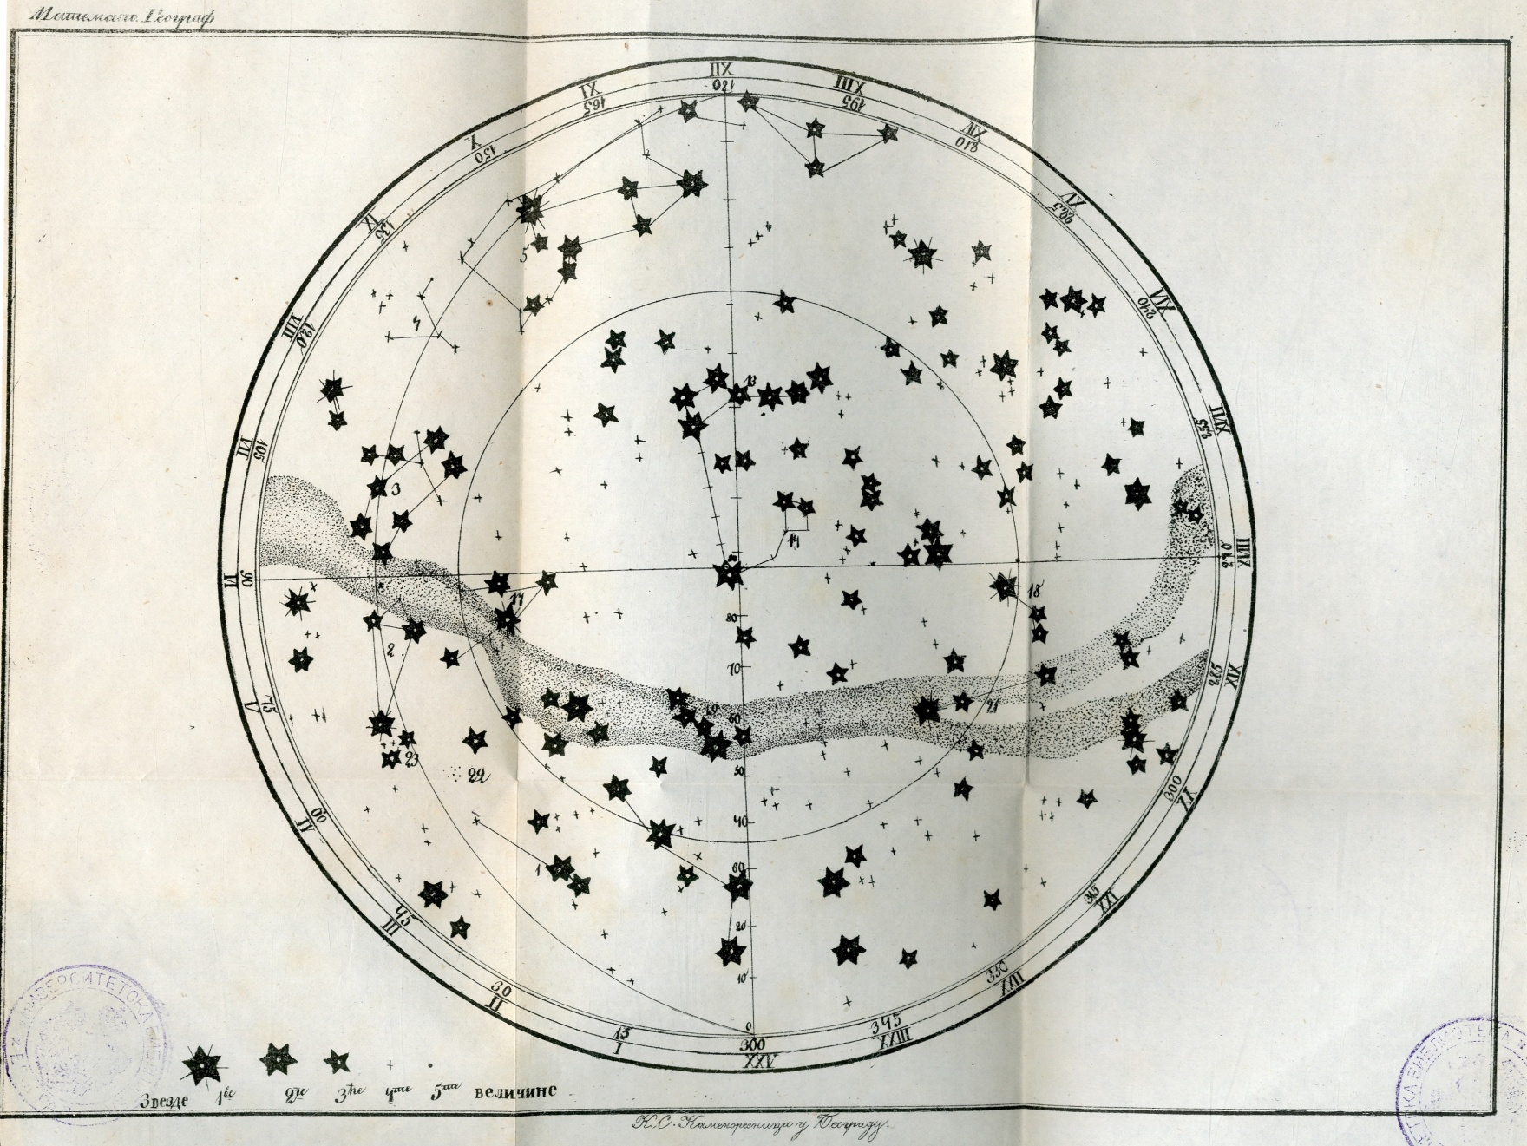
Ђ. Мишковић, Географија 1870.; стона карта.

Slide 10
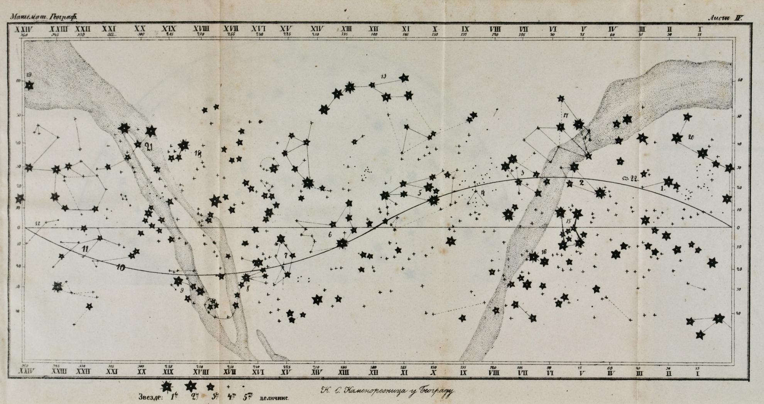
Ђ. Мишковић, Географија 1864.

Slide 11
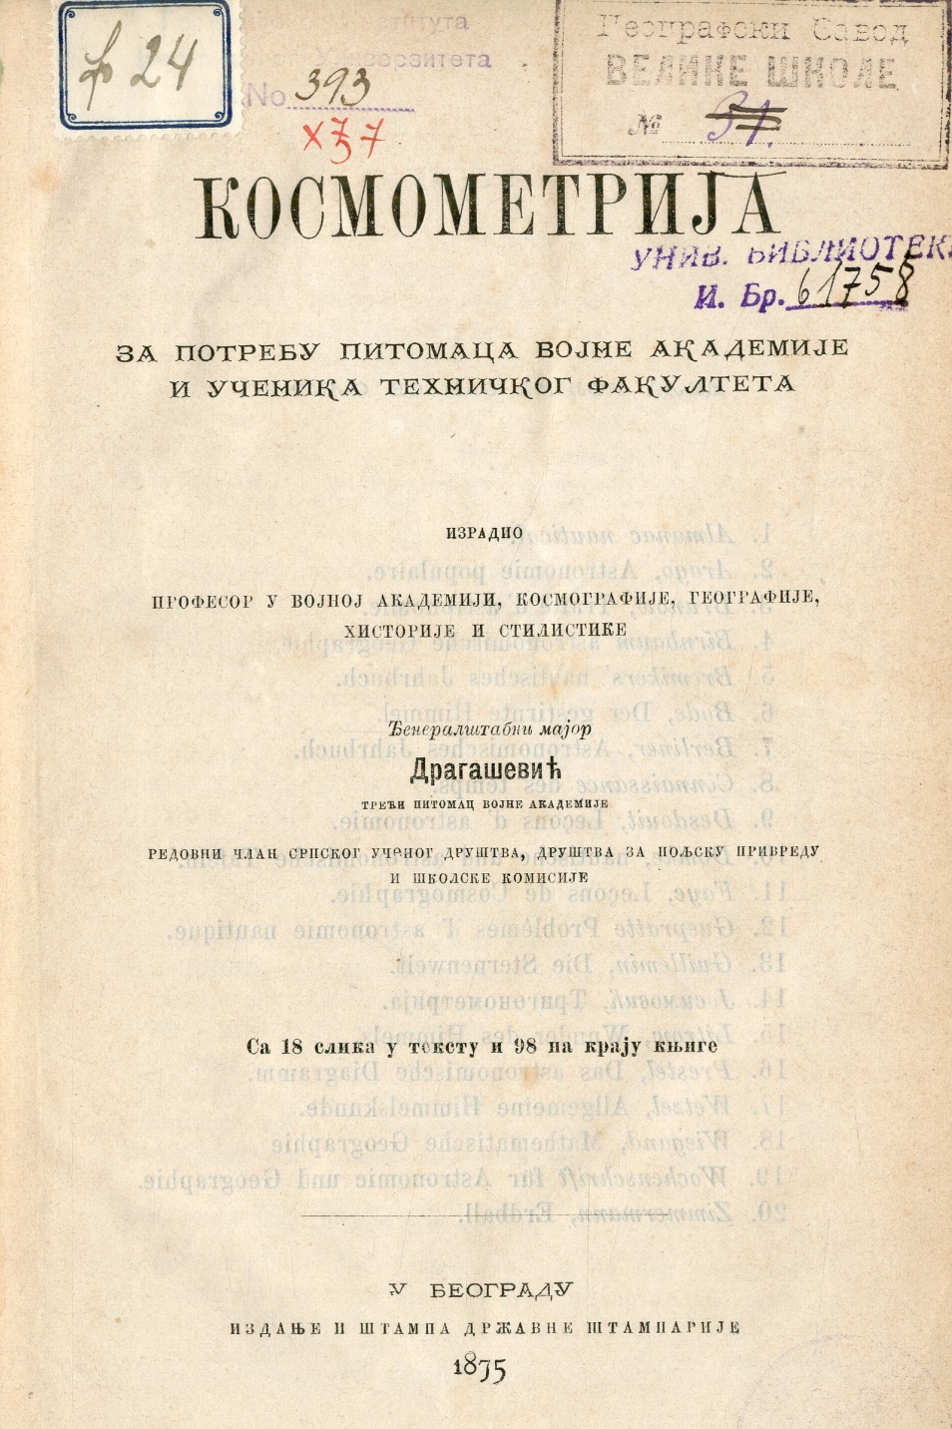
Јован Драгашевић: Космометрија, 1875
Смук – Хидра
Ловац – Кочијаш
Плискавац – Делфин
Козорог – Јарац

Slide 12
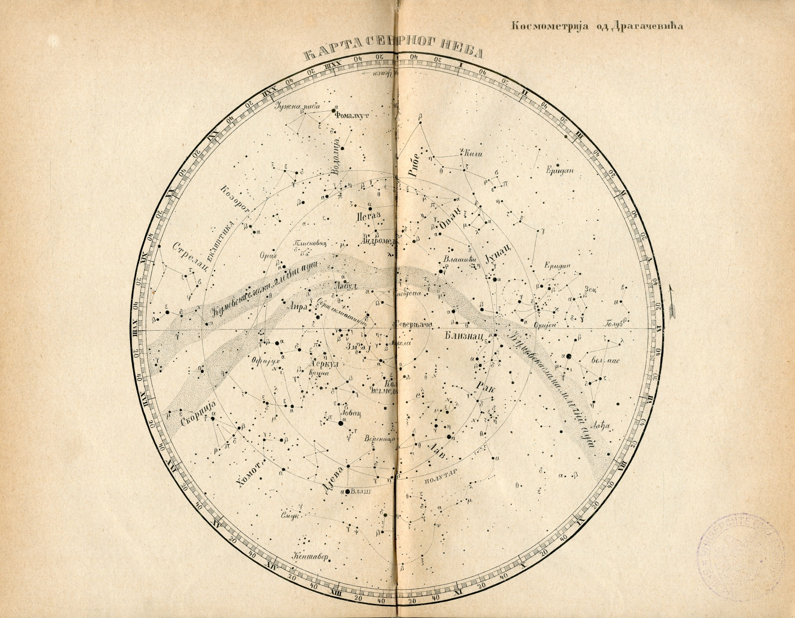
Ј. Драгашевић, Космометрија 1875.

Slide 13
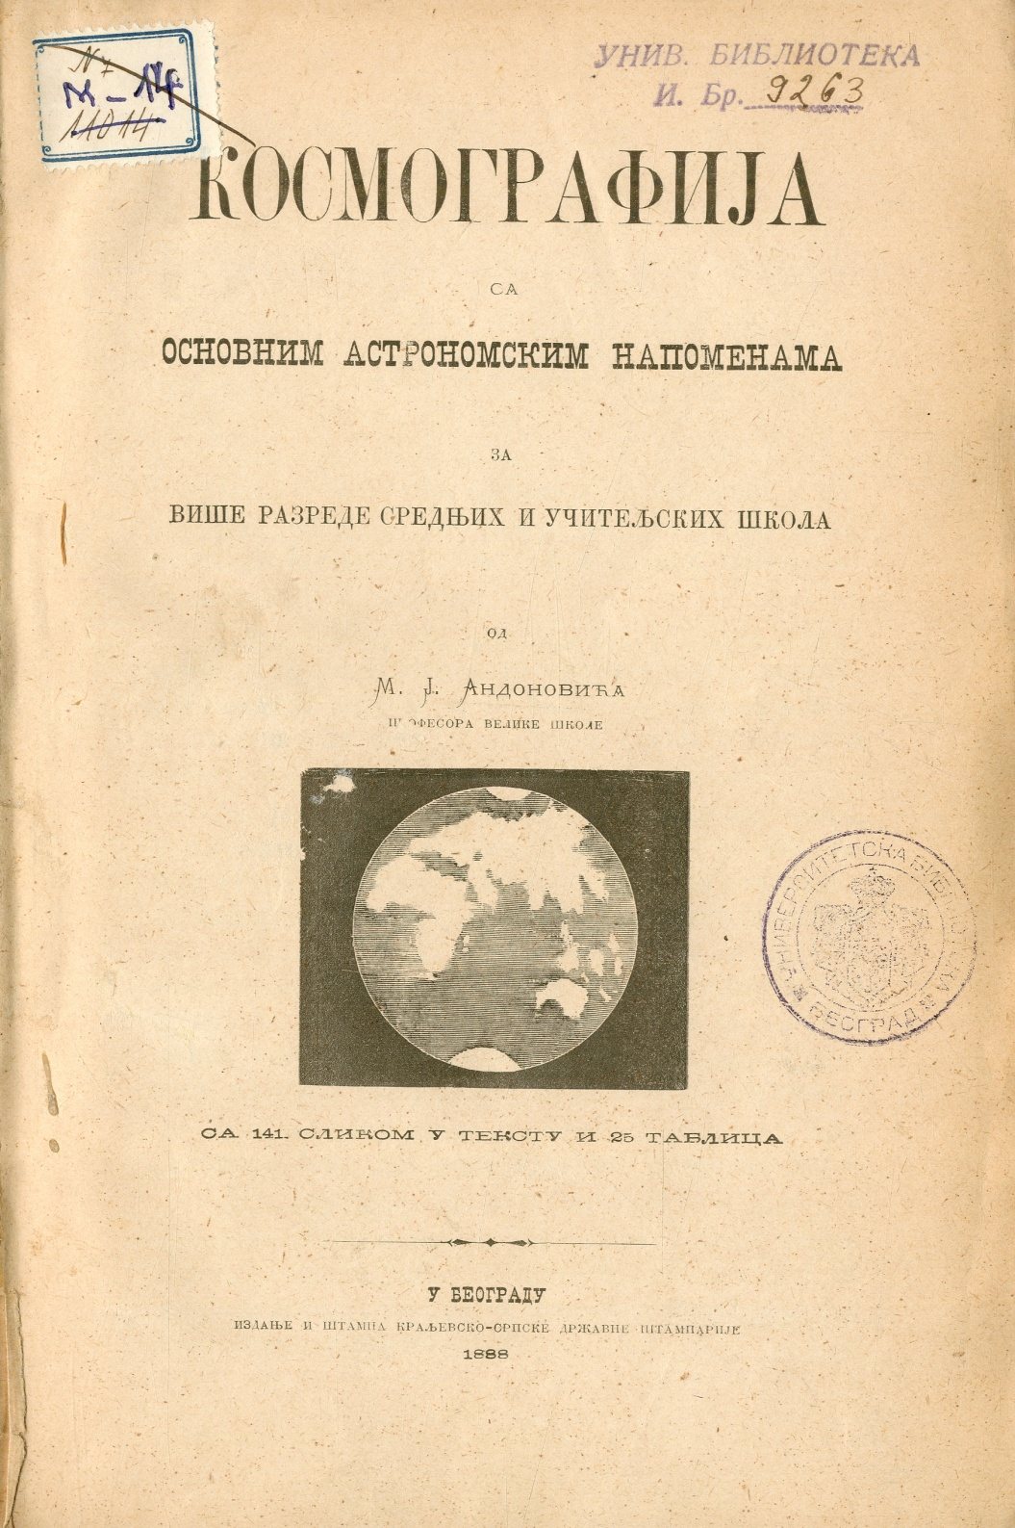
Космографија, 1888. < 600 стр.
Откривање васионе, 1996. > 900 стр.
РАС VII, 2012. > 1400 стр.

Slide 14
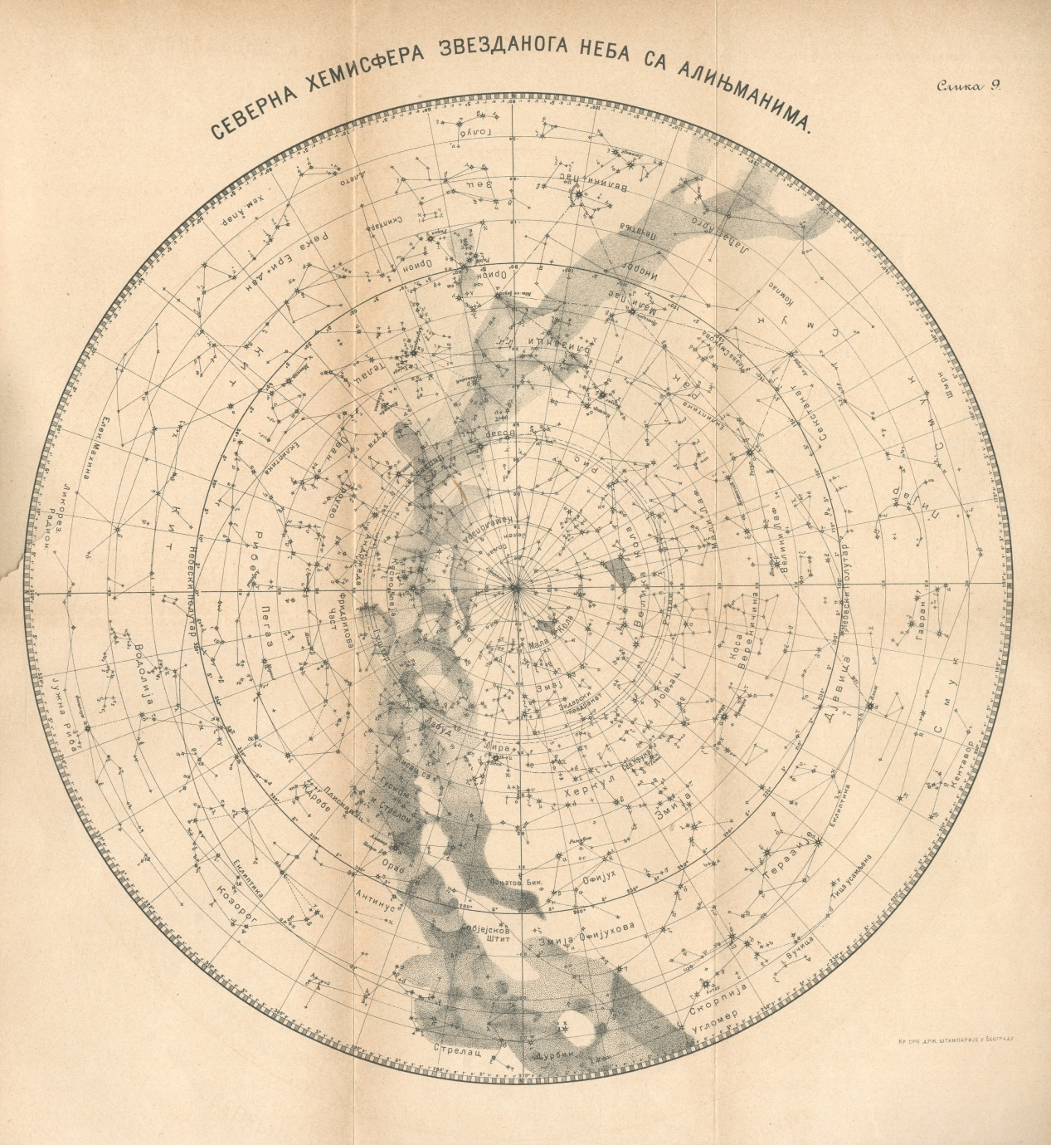
М. Андоновић, Космографија 1888.
аутор оригиналне карте Рајтер.

Slide 15
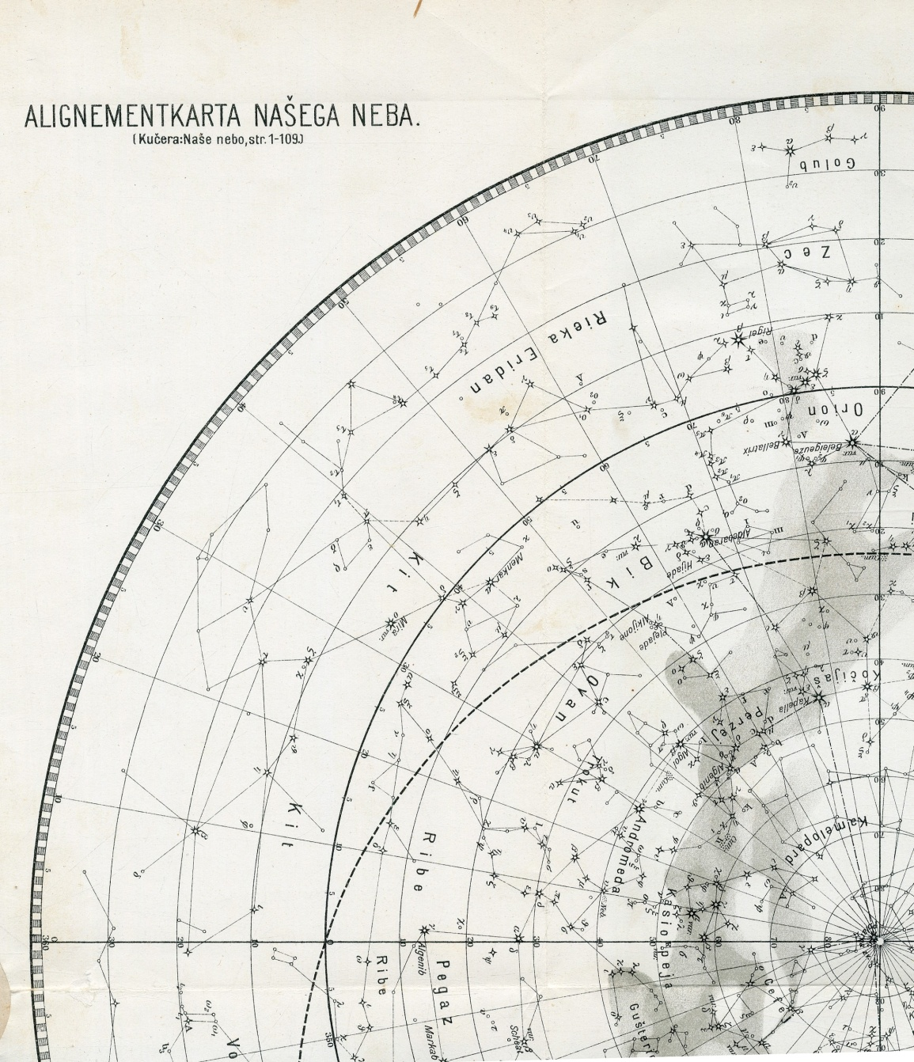
О. Кучера, Наше небо, Загреб 1895.

Slide 16
М. Андоновић: Космографија, 1888
Уцртани су алињмани за преко 60 сазвежђа. Интересантни су називи: Дјевица, Телац (Бик), Велики Лаф, Мали Лаф, Козорог (Јарац), Кефео, Перзео, Оријон, Кентавор, Антинус (Antinous), Ловац (Волар), Курјак (Вук) − на карти је Вучица, „Мали коњ (Ждребе)“ − на карти је Ждребе, Возар (Кочијаш), Смук (Хидра), Плискавац (Делфин), Собјесков Штит, Фридрихова част (Honores Friderici), „Лисац са Гуском и Стрелом“, Поњатов.(сков) Бик (Tauris Ponjatovii ), Зидарски Квадранaт (Quadrans muralis), Ликорез.(ачка) Радион.(ица, Aparatus sculptoris), Елек. (трична) Махина (Machina electrica), Пољак (што чува поља, стр. 69), Јелен, Камелопард (Жирафа), Хем. (ијски) Апар.(лат, Aparatus chemicus), (Бранденбуршки, стр. 69) Скиптар (Sceptrum brandenburgicum ), Лађа Арго, Пијар (Пехар), Ртови (Ловачки пси), Тица усамљена, Коса Вереничина, Муха (Musca), Инорог (Једнорог), Печатња (Officina typographica), Дурбин (Tubus astronomicus).
Што се тиче многих од наведених сазвежђа М. Андоновић каже да се „ 19 јата^{[1]} на неким звезданим картама никако не налазе [… jep их] многи астрономи и не признају“, али да их је он унео на карту јер су тамо исцртана. (стр. 69).
Нацртано је преко 1000 звезда. Скоро су све означене алфабетом. Неке су добиле називе по угледним Србима: Катанчић (γ Лава), Доситије (ε Великог пса), Рајић (ε Ориона), натпис звезде Мушицки је на карти исписан поред η Делфина, уместо поред η Девице, како пише на стр. 19), Његуш (ß Орла), Бранко (δ Пегаза), Бошковић (ß Бика). У тексту (стр. 18) али не и на карти постоје и звезде Геталдић (α Овна), Чубро (ß Змаја). Сиријус носи народни назив Волујарка, а ту је и Северњача.
^{[1]} српски назив за сазвежђа у XIX веку.

Slide 18
Географски атлас за V, VI, VII и VIII разред основне школе.

Slide 20
Б. Антић: 1992, Поморска навигација, Београд, Нови Сад, Подгорица.

Slide 21
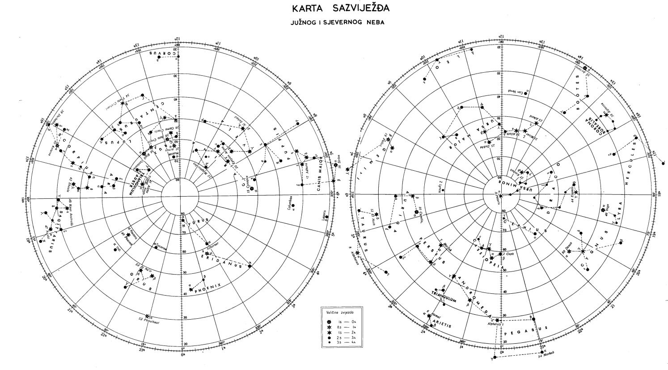
С. Шеган: Наутички годишњак, црногорска варијанта

Slide 22
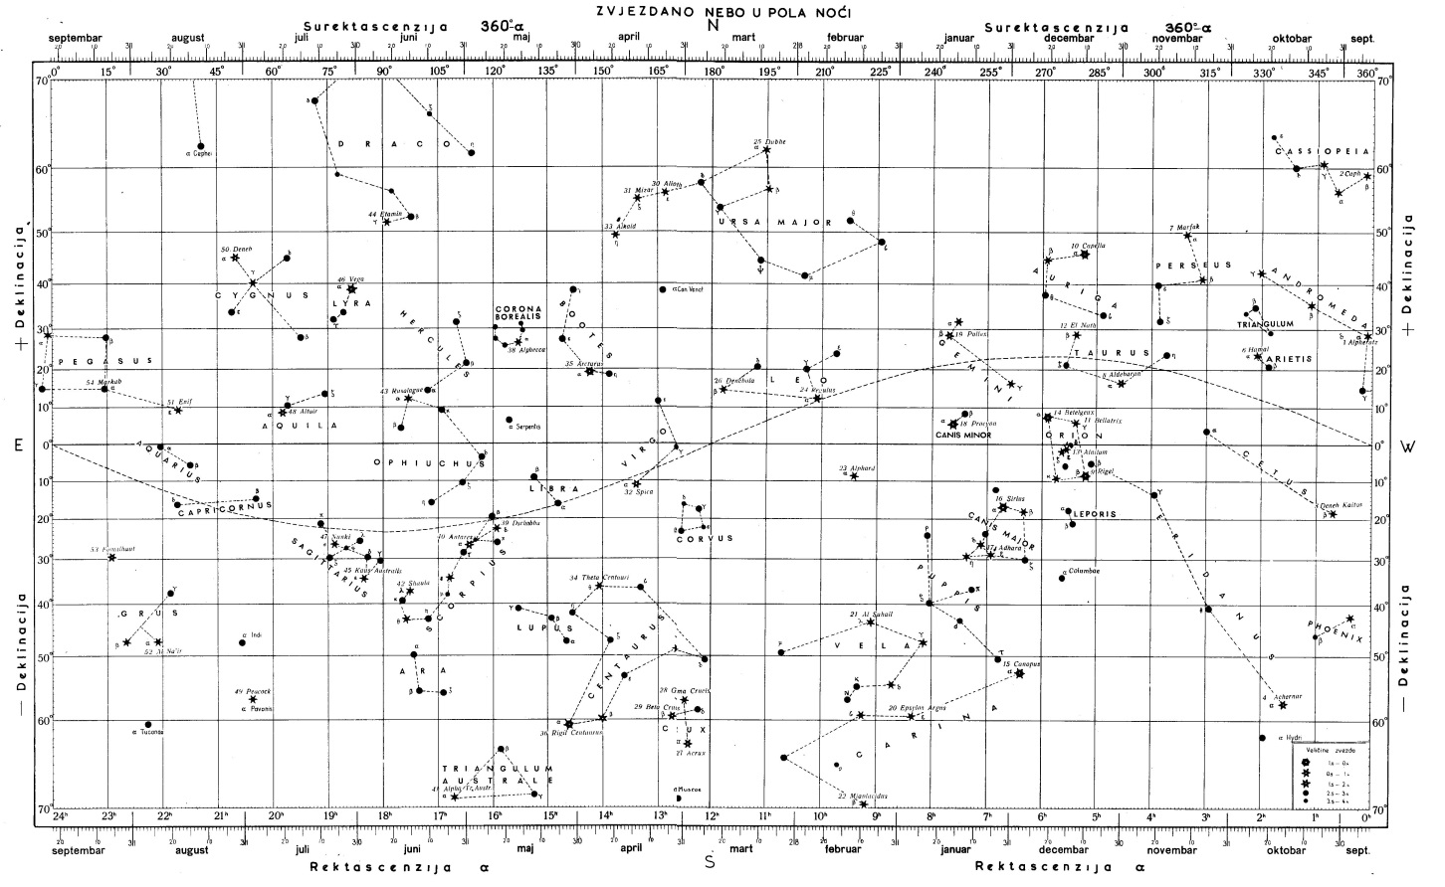
С. Шеган: Наутички годишњак, карта неба за поморце, црногорска варијанта

Slide 23
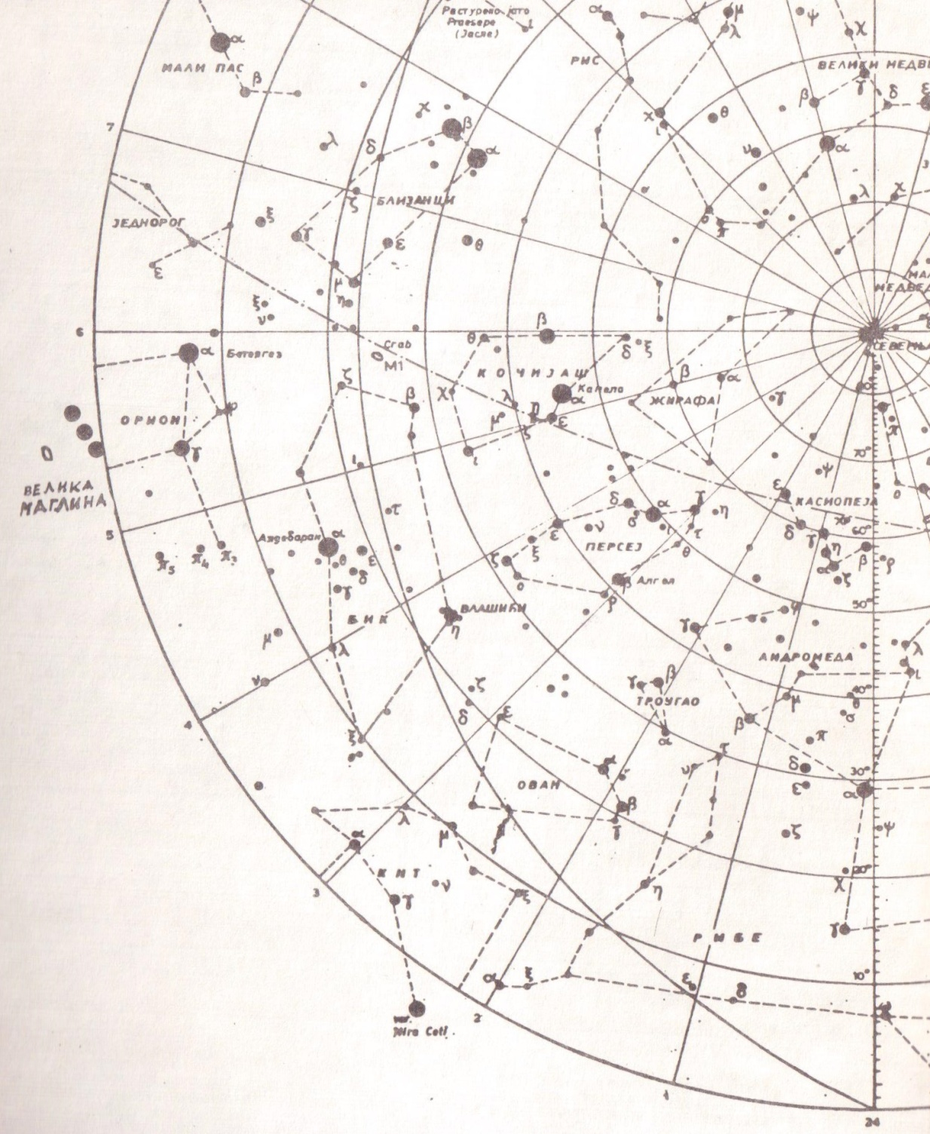
Вукићевић-Карабин, М.: 1991, Астрономија за IV разред средњег образовања и васпитања.

Slide 24
Димитријевић М. С., Томић А. С.: 1994.
АСТРОНОМИЈА за IV разред гимна-зије природно-ма-тематичког смера.
d = 14,2;
16,5 x 23,7 cm

Slide 25
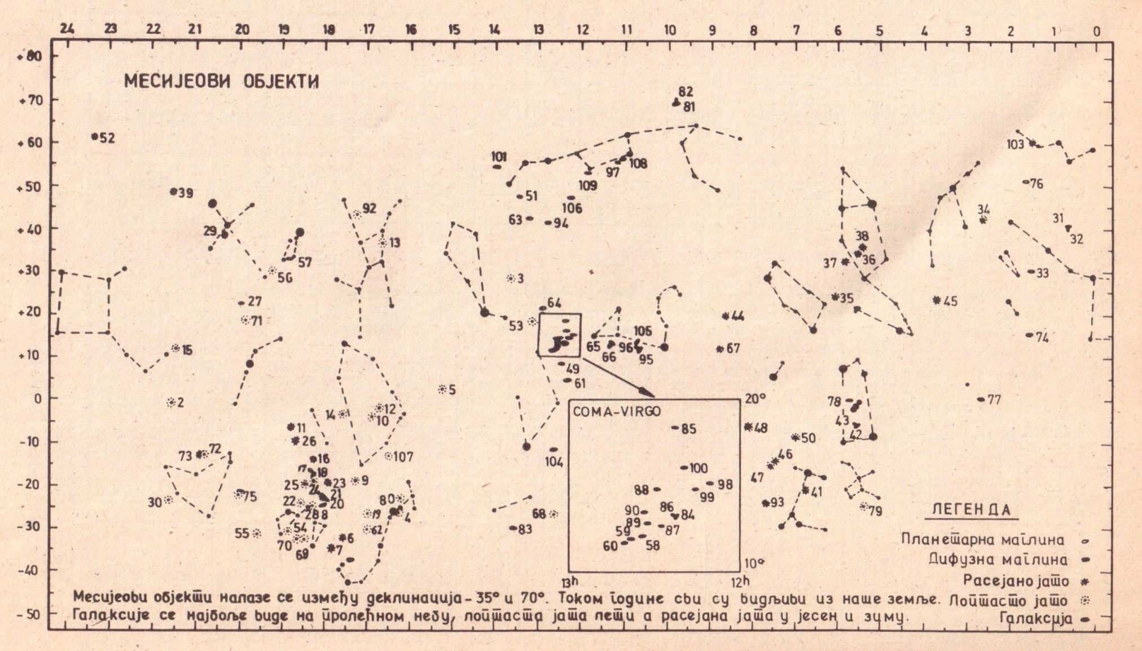
Димитријевић М. С., Томић А. С.: 1994. АСТРОНОМИЈА за IV разред гимназије природно-математичког смера. 11,0 x 19,6 cm

Slide 26
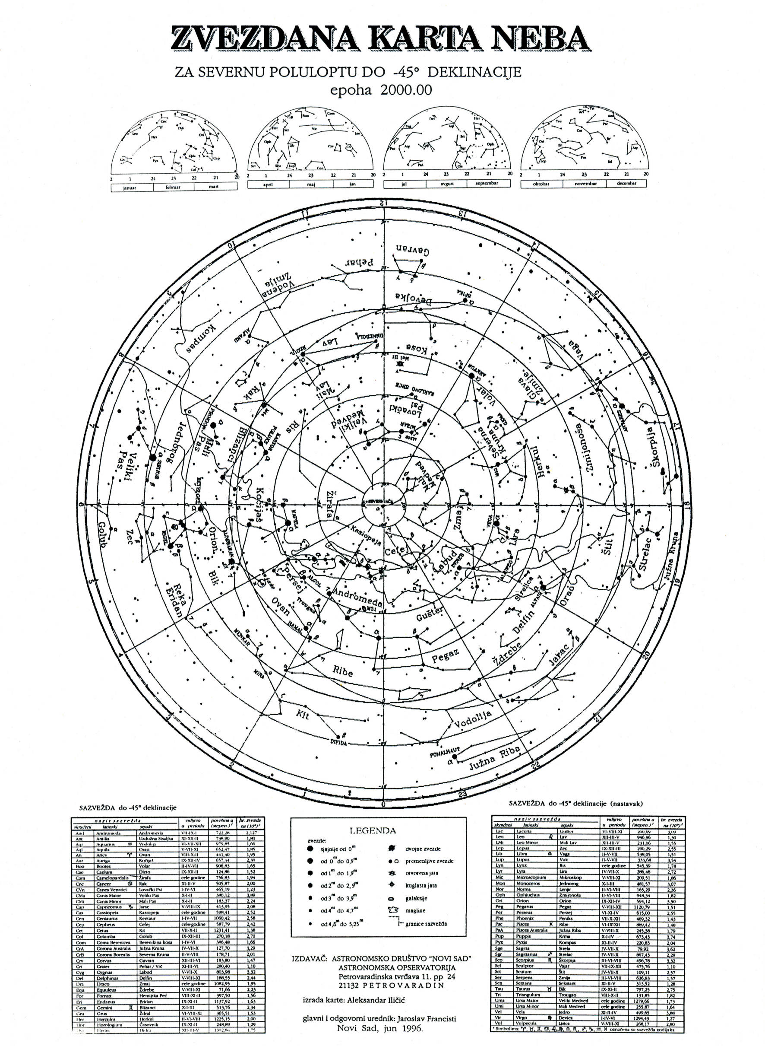
Аутор: Александар Илинчић, 1996.
Гл. и одг. уредник: Јарослав Францисти
Формат А3 – 30 x 42 cm
Астрономско друштво “Нови Сад”

Slide 27
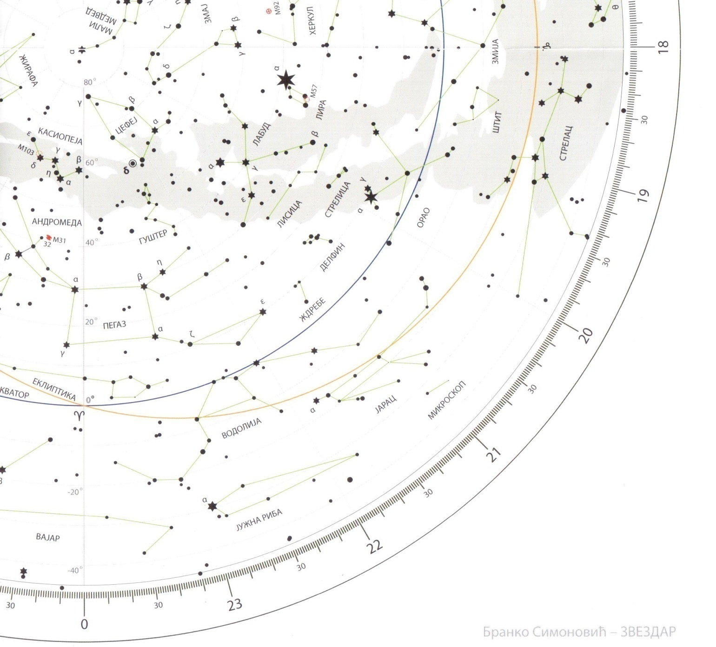
Атанацковић О.: 2016, АСТРОНОМИЈА, уџбеник за IV разред гимназије природно математичког смера
d = 25,1 cm
29 x 38 cm

Slide 28
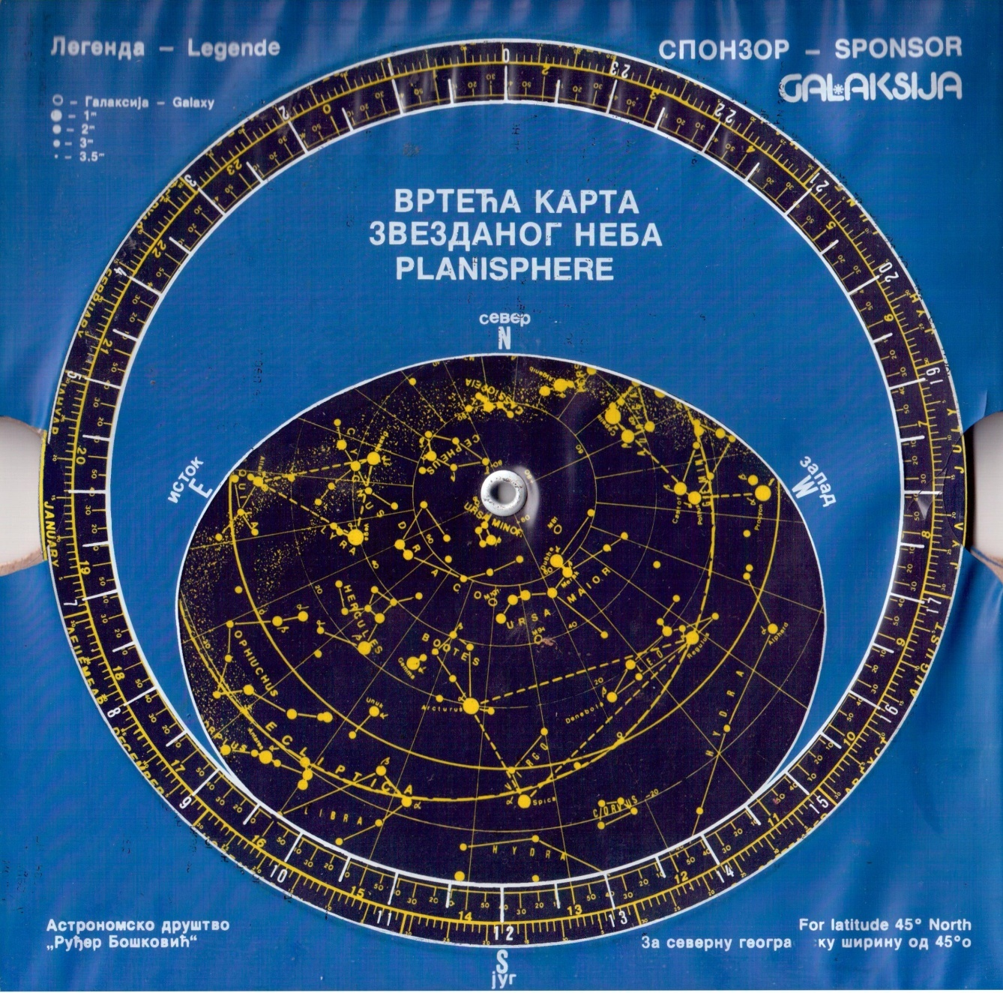
III. Вртеће карте
Лука и Мирослав Поповић, 1991.

Slide 29
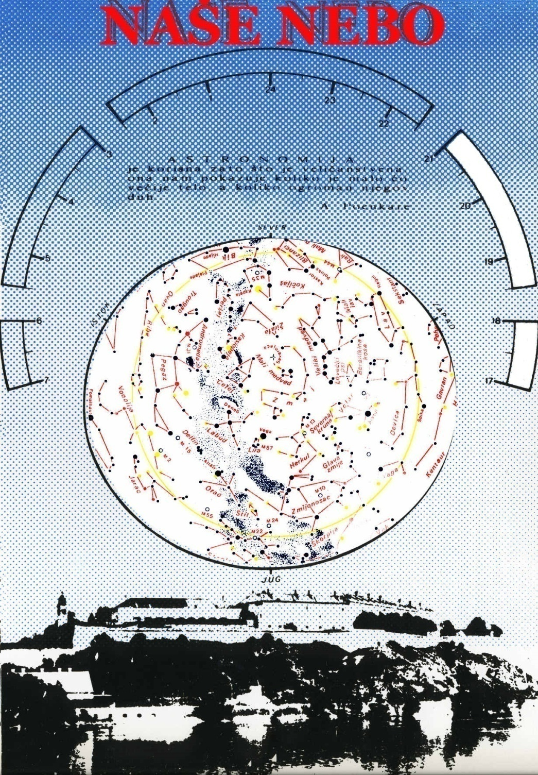
Наше небо, лице
Израда: А. Зоркић и Ј. Францисти, 1992.
Астрономско друштво “Нови Сад”
У лучним исечцима картона који треба изрезати се налазе подеоци датумског круга

Slide 30
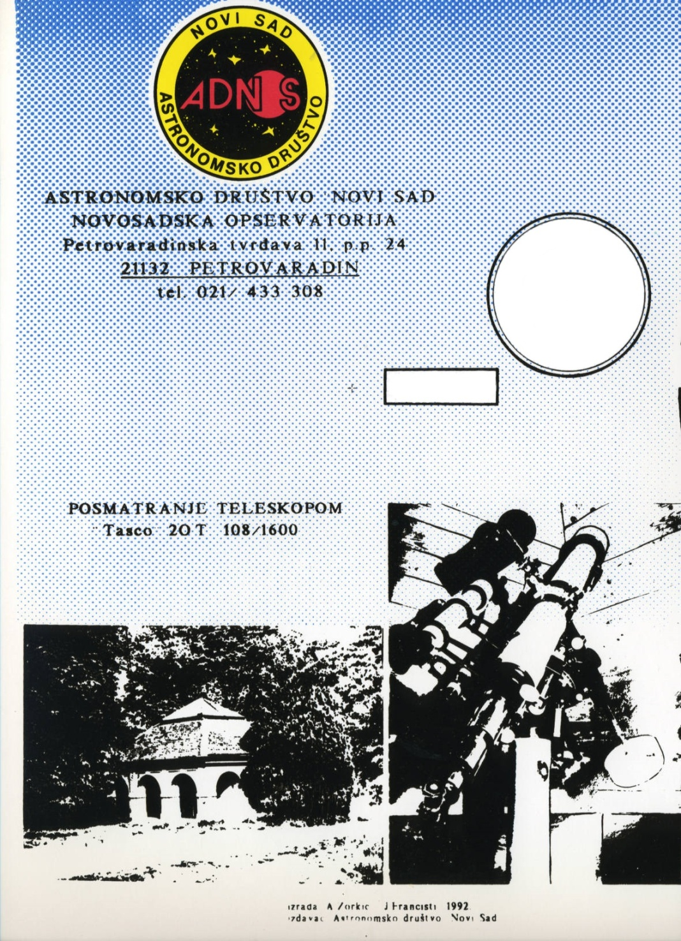
слика небеског тела
назив
Наше небо, наличје

Slide 31
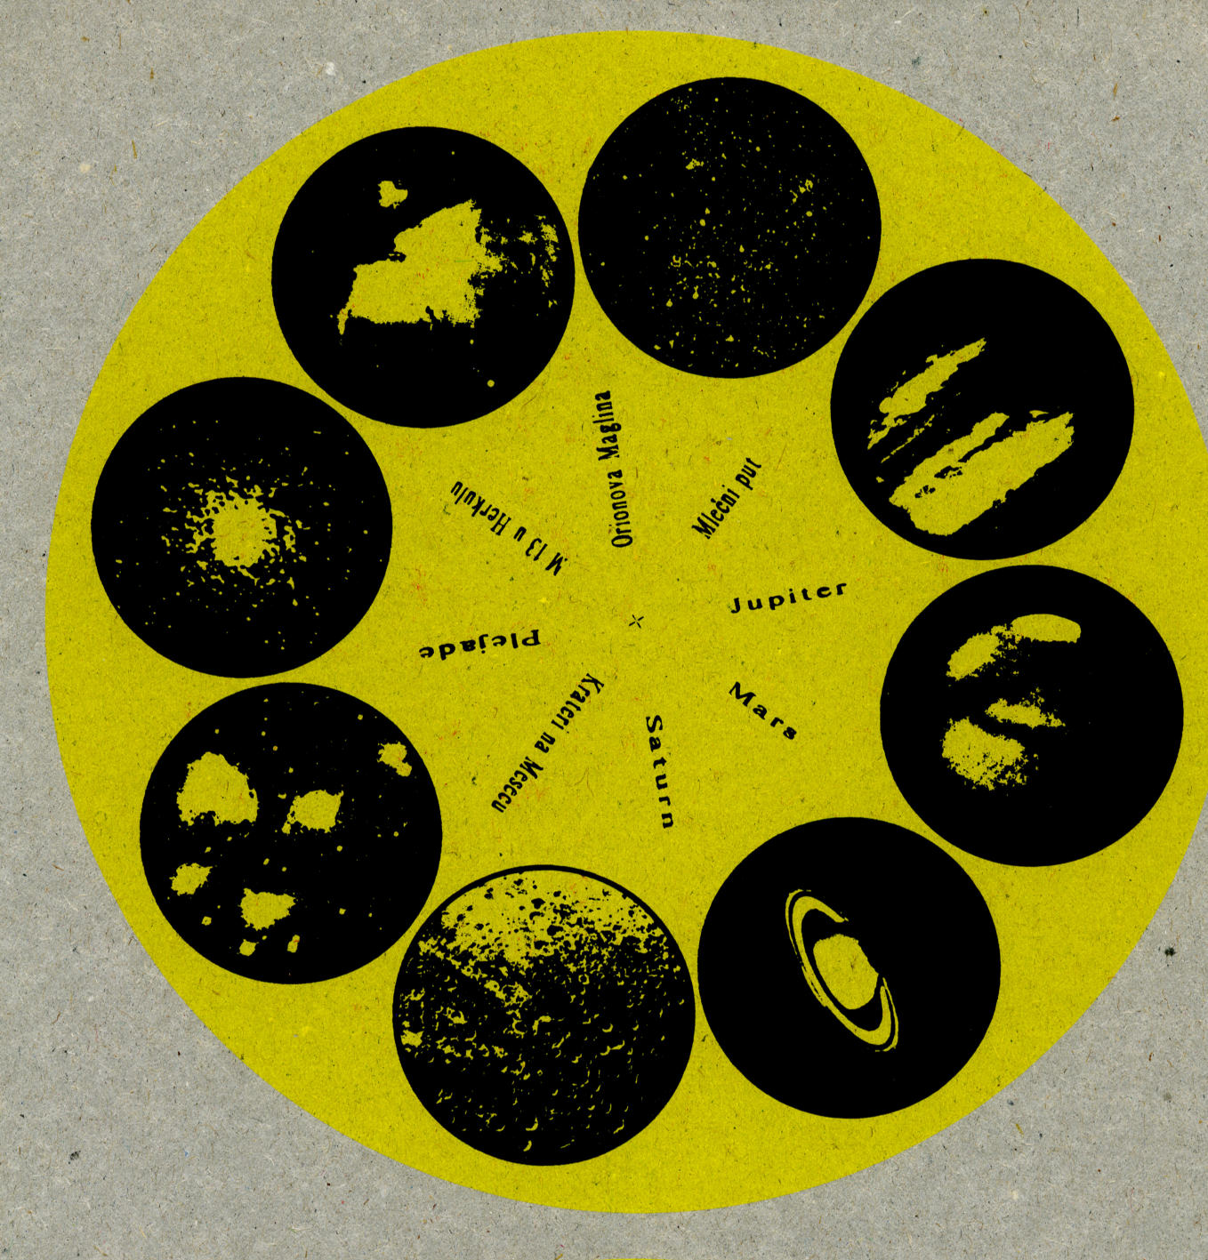
Наше небо, наличје вртеће карте неба.

Slide 33
М. Тадић, А. Петровић 2016.

Slide 34
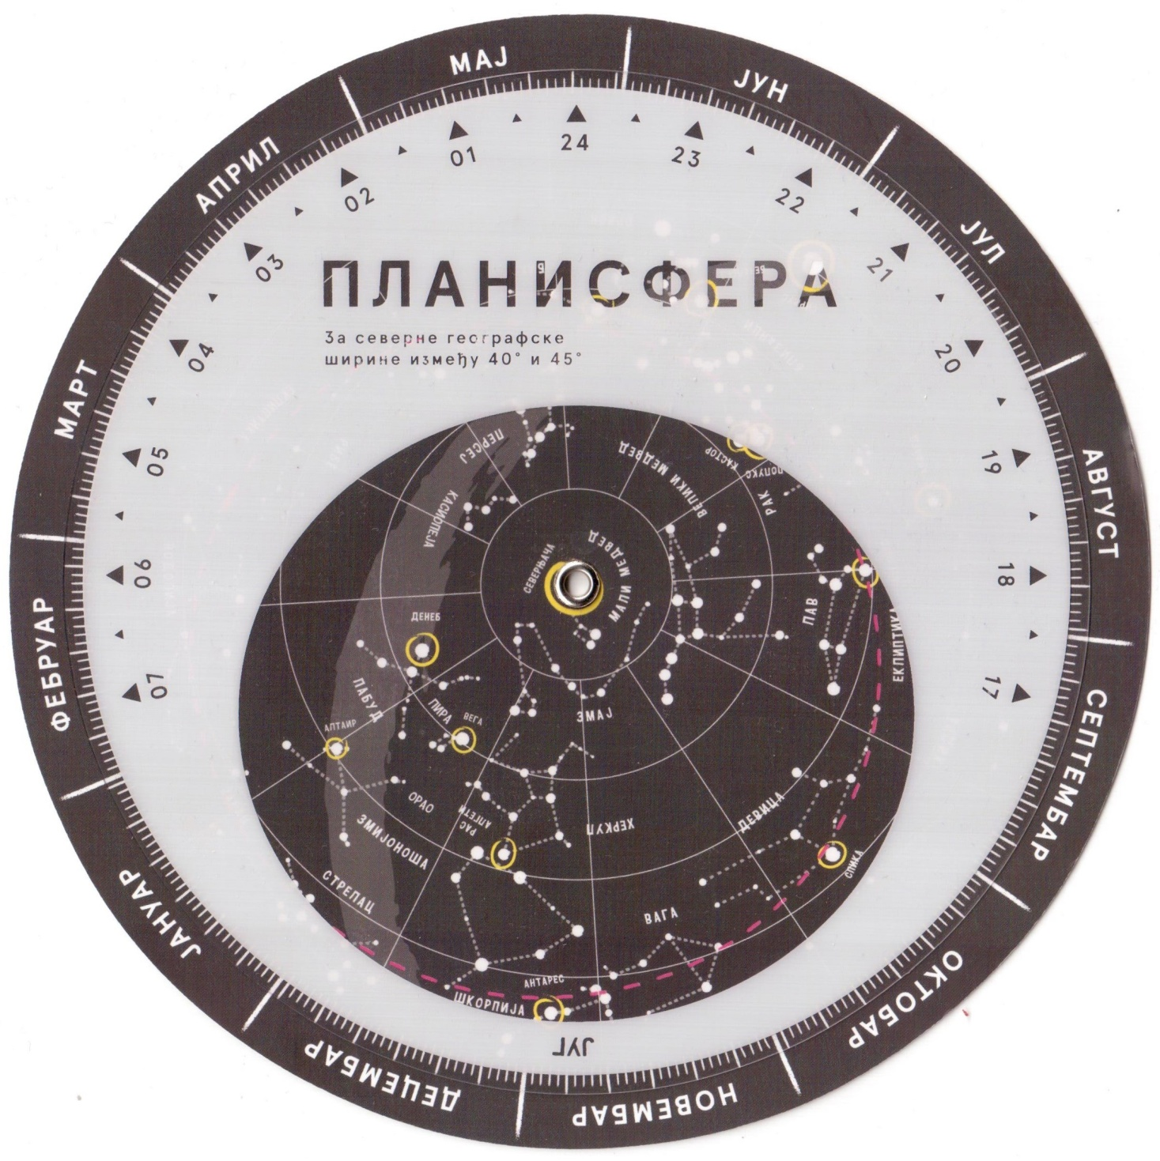
Ђорђевић, Н.: 2015, Елементи, часопис за природне науке бр. 3
d = 16,2 cm

Slide 35
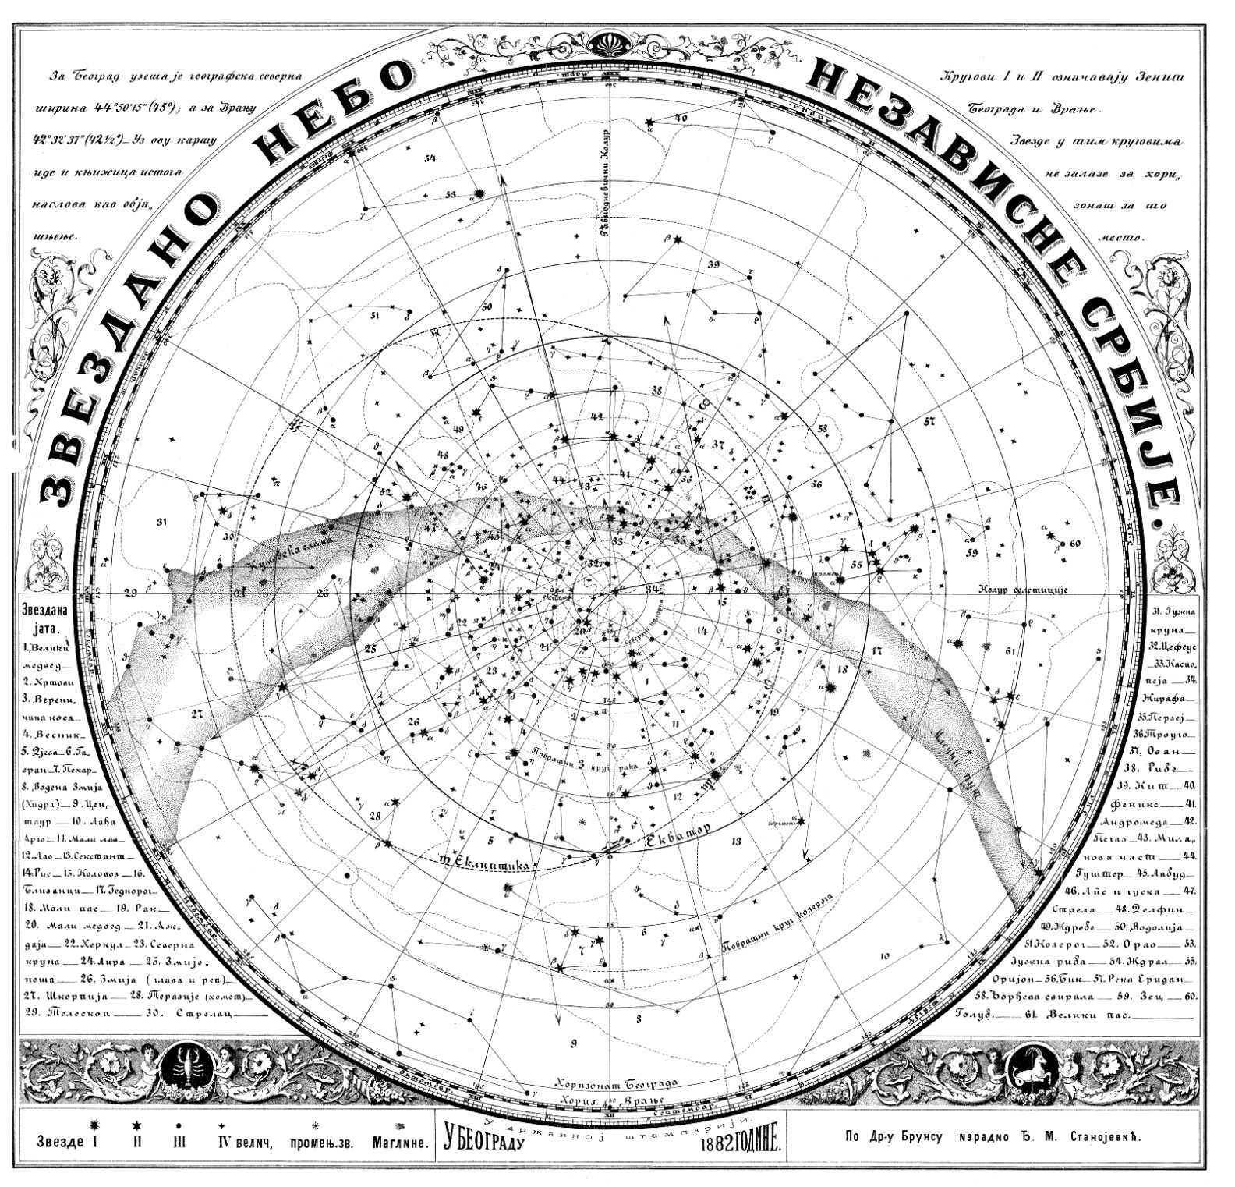
IV. Зидне карте
Ђ. М. Станојевић: 1882,
Звездано небо независне Србије.
d = 36,7 cm
лист 48,3 x 47,3cm

Slide 36
Ђ. М. Станојевић:
Звездано небо независне Србије, 1882
Димензије карте: ефективни пречник 37,6 cm.
лист карте 48,3 x 47,3 cm.
Интересантна сазвежђа:
Миланова част (21. фебруара / 6. марта 1882. кнез Милан је у Саборној цркви у Београду крунисан за краља)
Лис и гуска
Весник
Ђорђева свирала

Slide 37
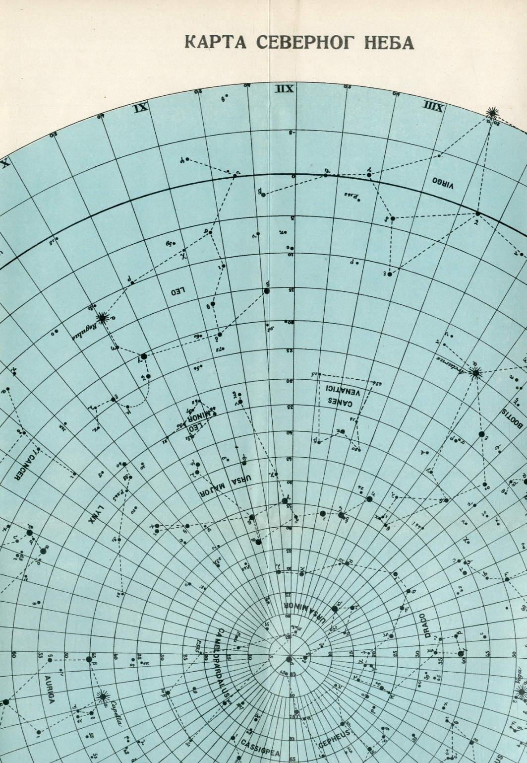
В. В. Мишковић:
Годишњак за 1930, 1929.
d = 44 cm
лист 48 x 51,2 cm

Slide 38
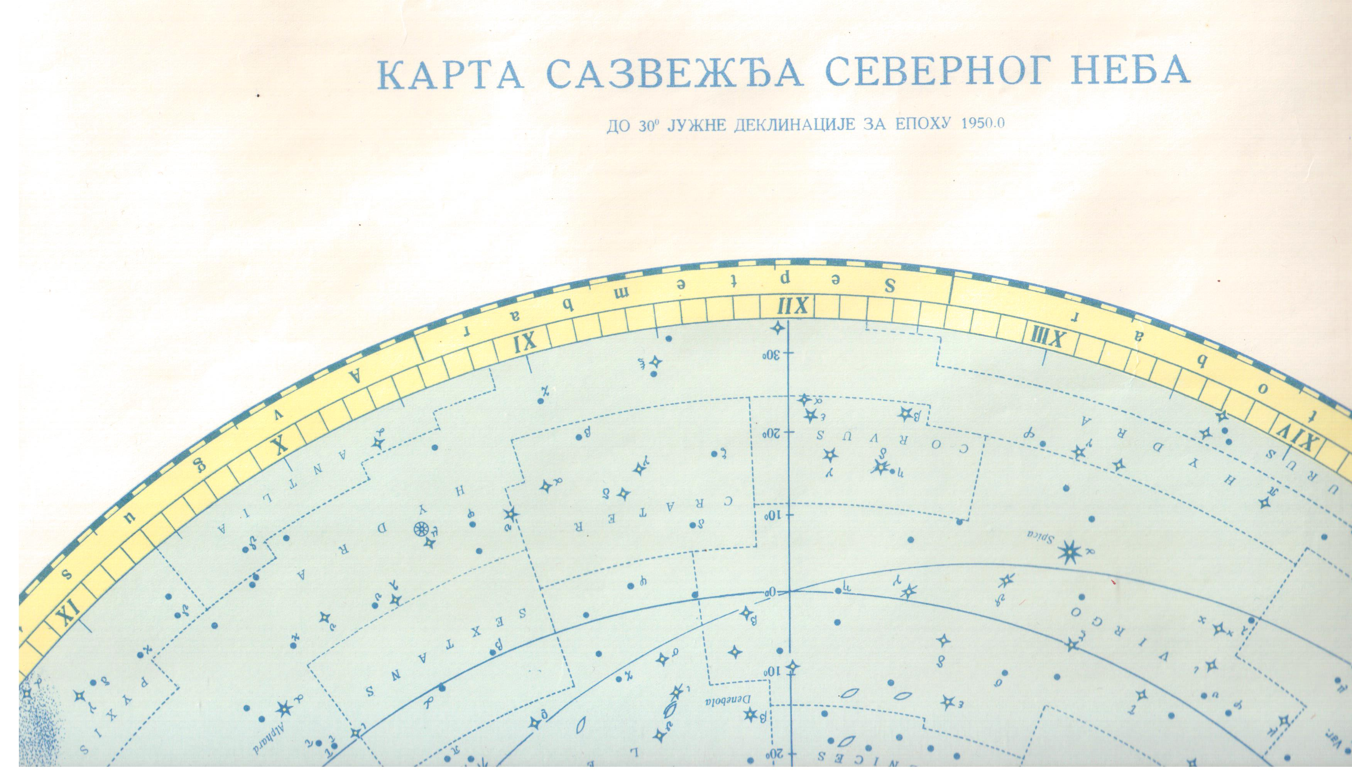
Војислав В. Мишковић: 1957, Карта сазвежђа северног неба.
Карту израдио Милан Чавчић. d = 44,0 cm; 49,6 x 67,8 cm

Slide 39
Војислав В. Мишковић, Карта сазвежђа северног неба, 1957.
Карту израдио Милан Чавчић; зидна карта.

Slide 40
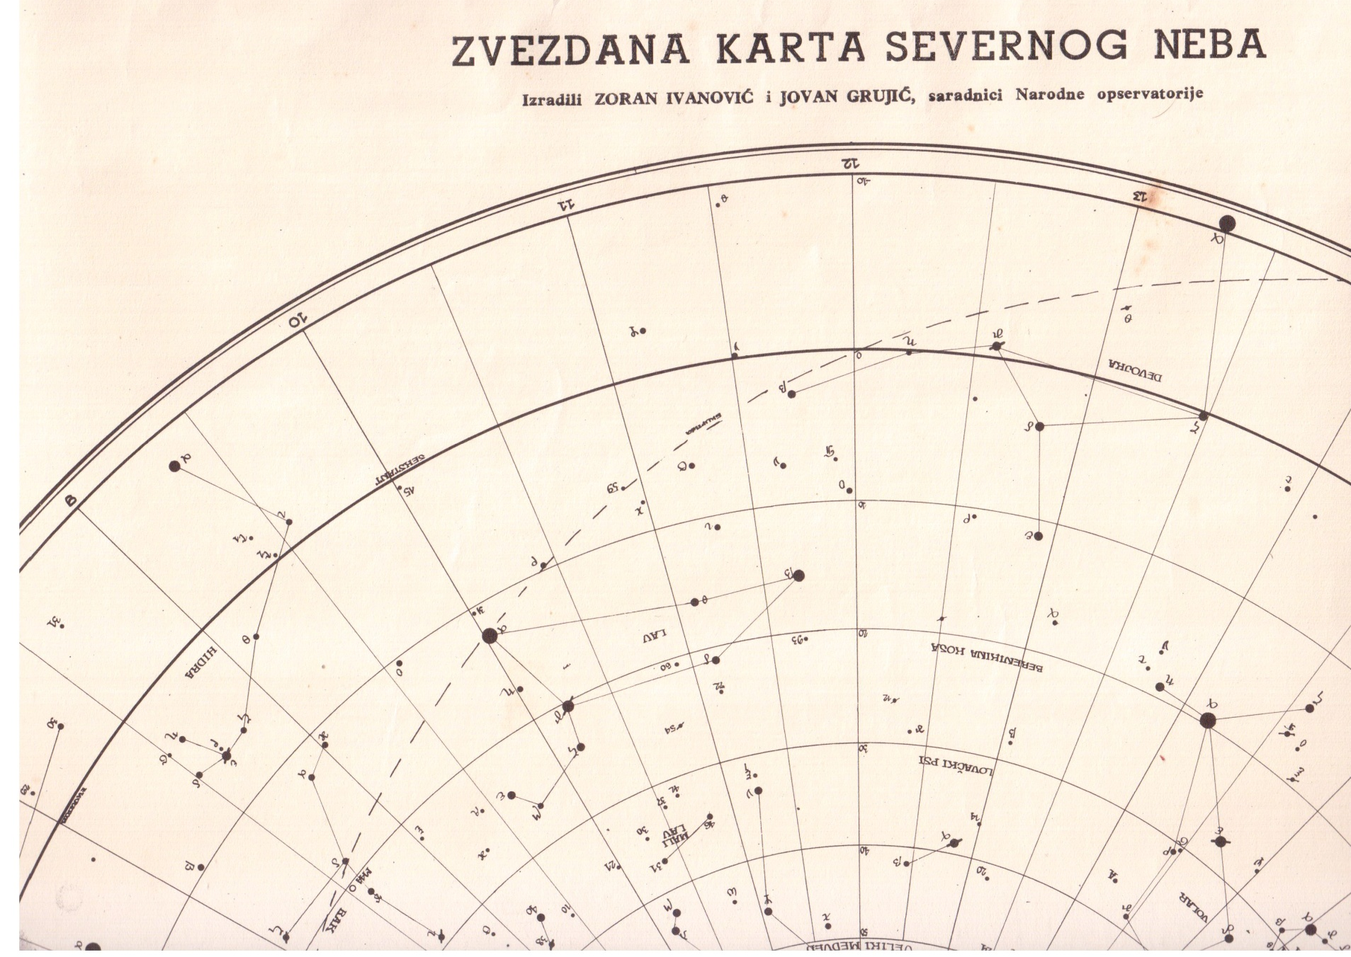
Астрономско друштво „Руђер Бошковић”, 1968.;
d = 46,5 cm; 56,5 x 56,7 cm

Slide 41
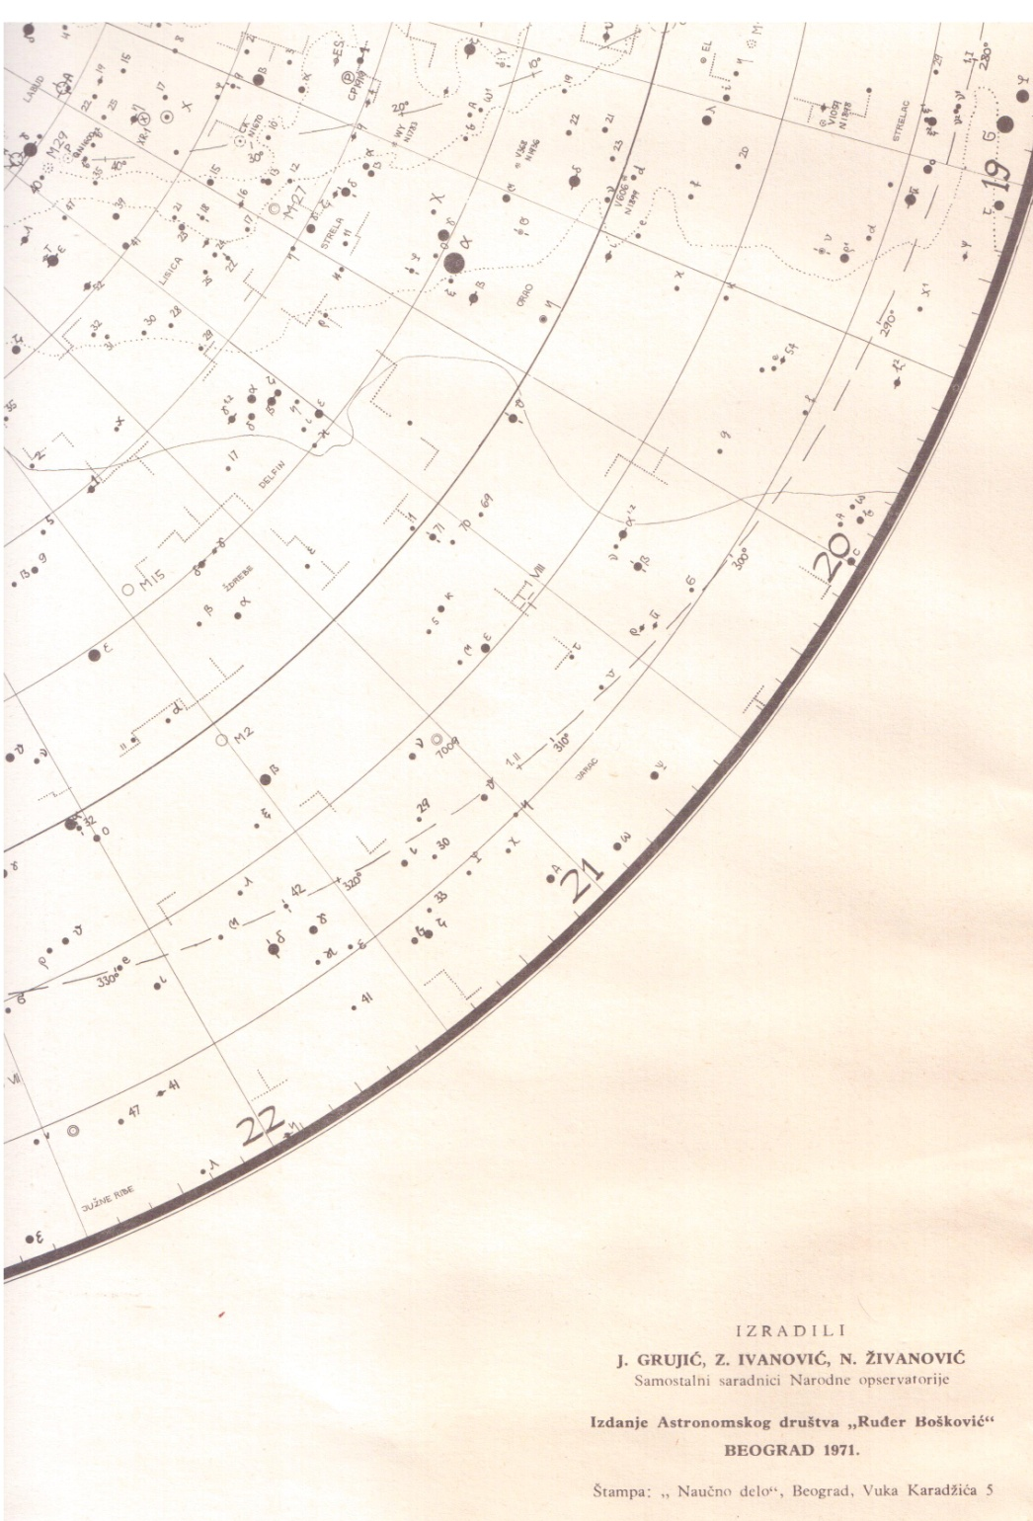
Грујић Ј, Ивановић З, Живановић Н.: 1971, Карта северног неба;
d = 59,2 cm; 62,1 x 68,9 cm

Slide 42
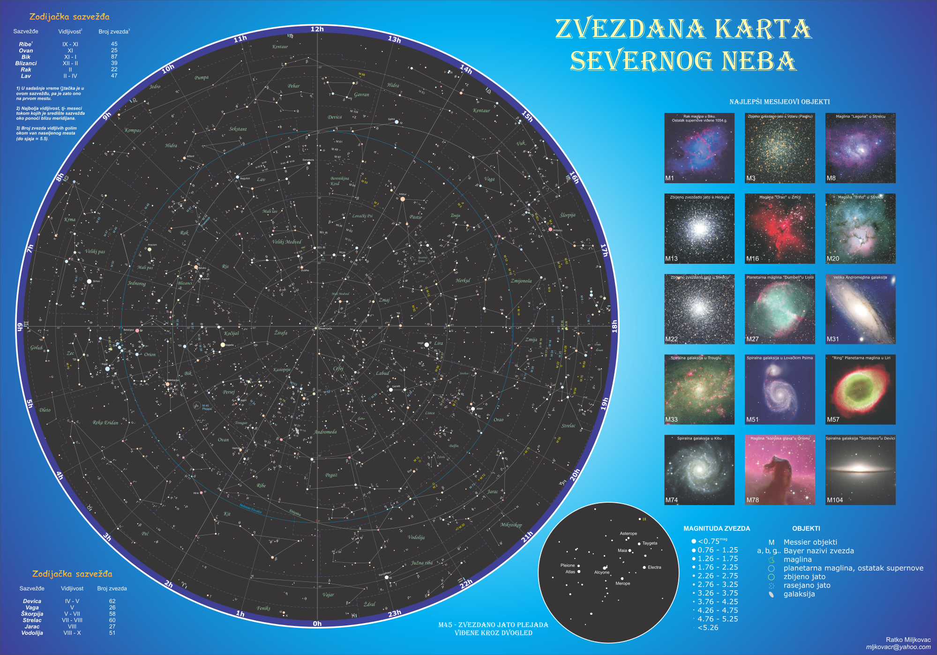
Ратко Миљковац, приватно издање

Slide 43
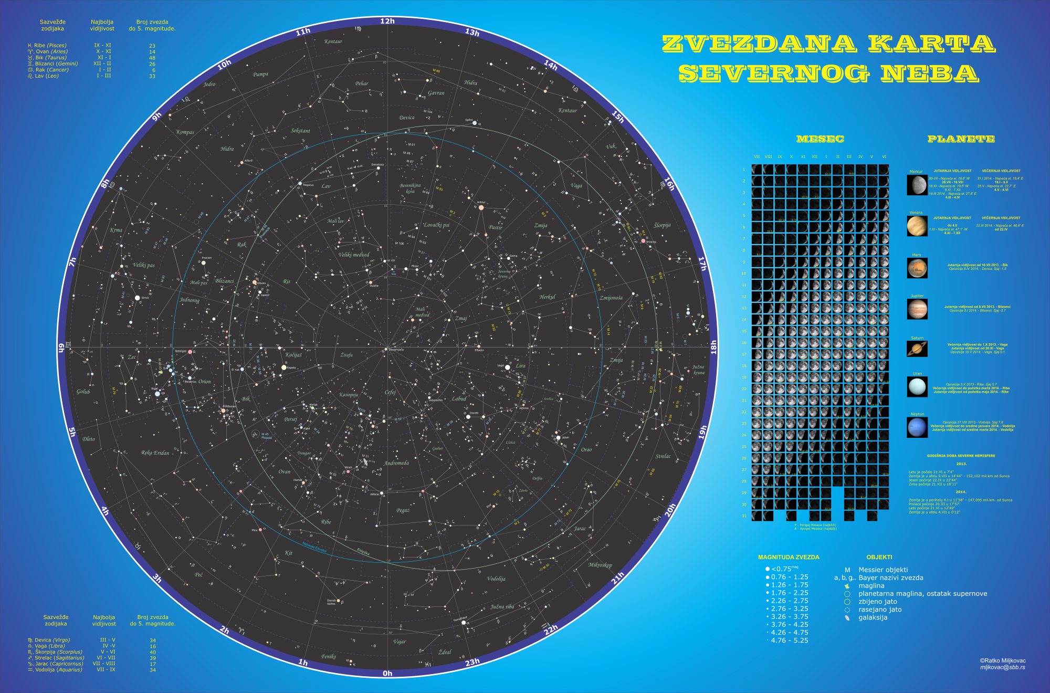
Ратко Миљковац, 2013. Варијанта са ефемеридама Месеца и планета за период 7. 2013 – 6. 2014.

Slide 44
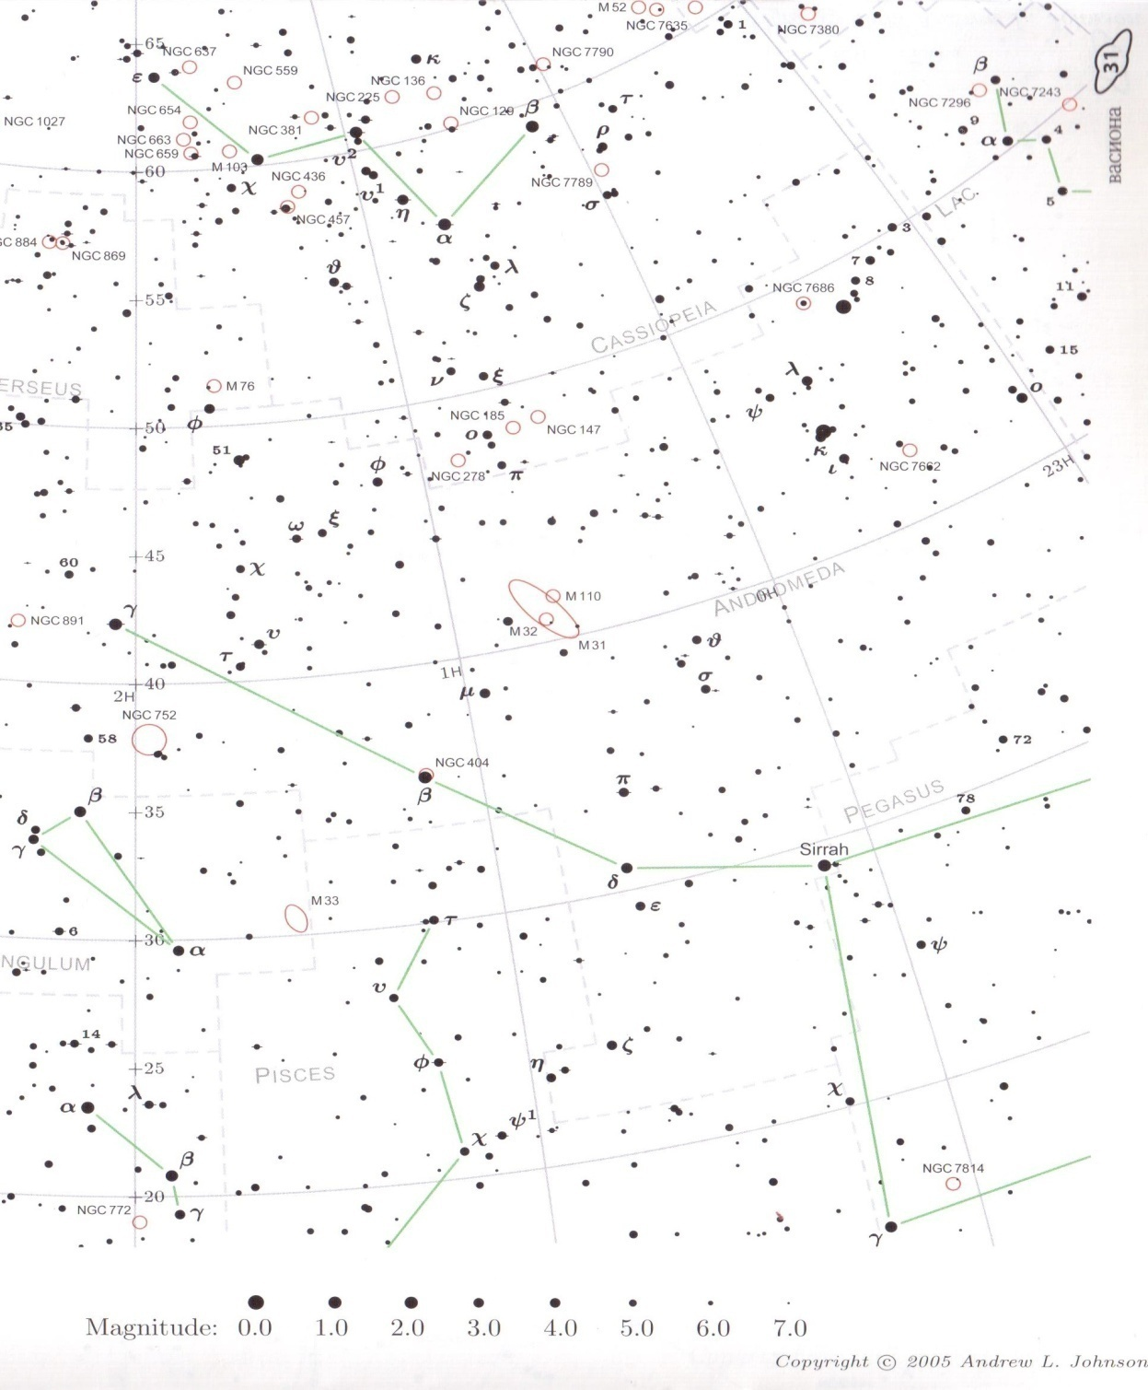
V. Остало
Andrew L. Johnson,
The Mag-7 Star Atlas, 2005.
Ендрју Л. Џонсон,
Атлас звезда до 7. величине, 2005.; карта из атласа.

Slide 45
Хвала на пажњи.

